Slide 1
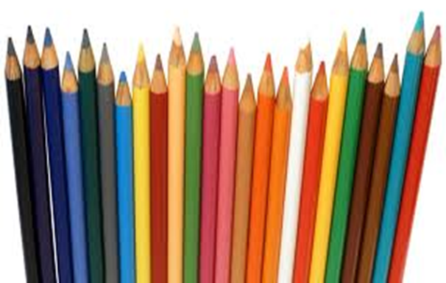
Gambar Konstruktif
SEMESTER GENAP

Slide 2
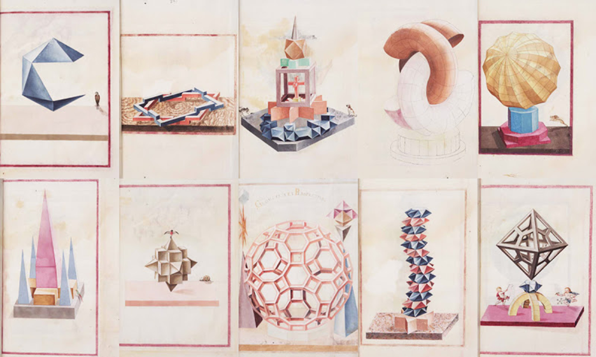
Complex Geometric Shapes

Slide 3
TUGAS
Buatlah susunan bentuk geometris kompleks.
Gunakan perspektif 2 titik
Gunakan pencahayaan dan bayangan yang baik dan benar
Gunakan pensil warna

